Slide 1
Презентация к музыкальному часу в группе продленного дня для 1 класса

Slide 2
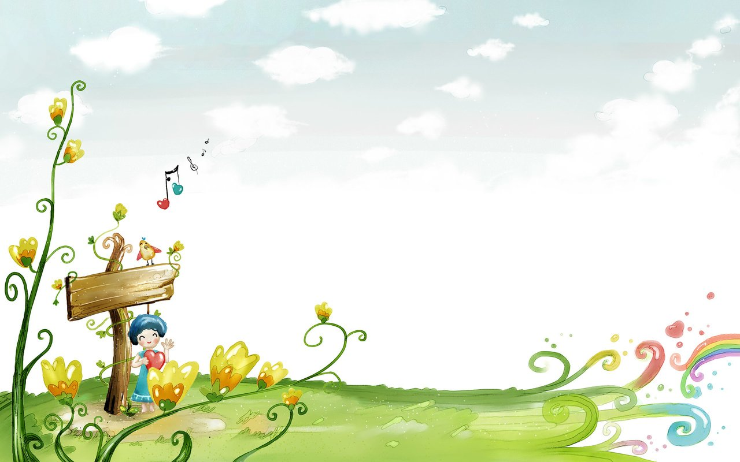
Разучиваем новую песню
«О весне и о тебе»
Музыка В.Голикова
Слова Ю.Полухина

Slide 3
1 куплет

Slide 4
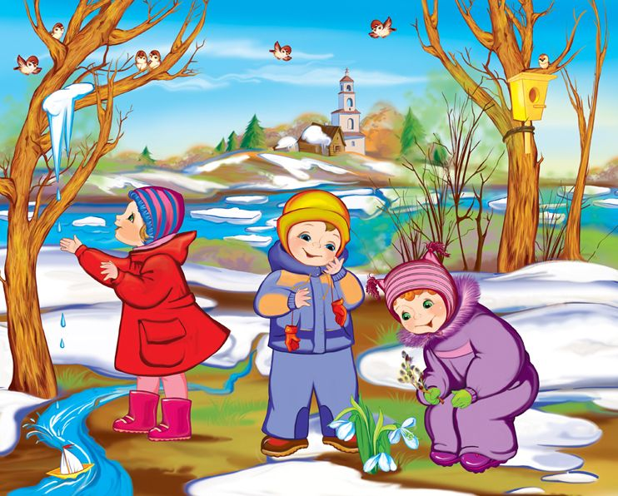
Припев

Slide 5
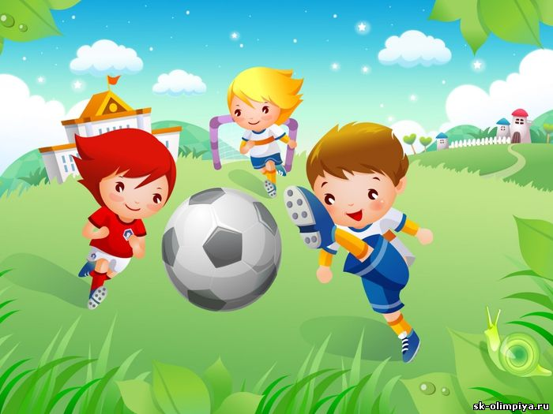
2 куплет

Slide 6
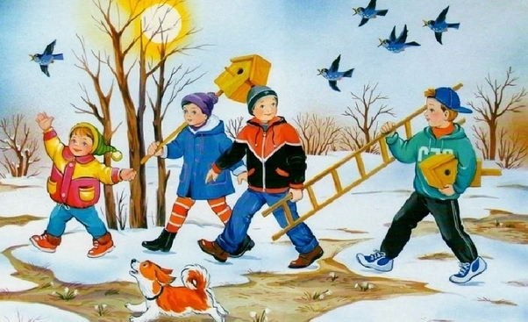
Припев

Slide 7
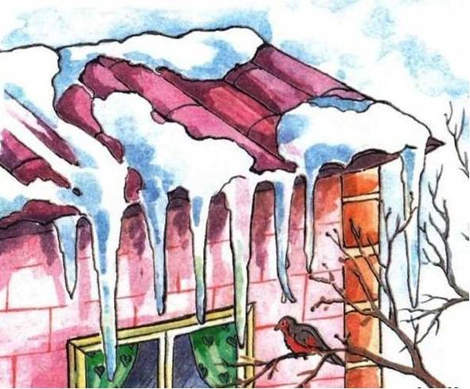
3 куплет

Slide 8
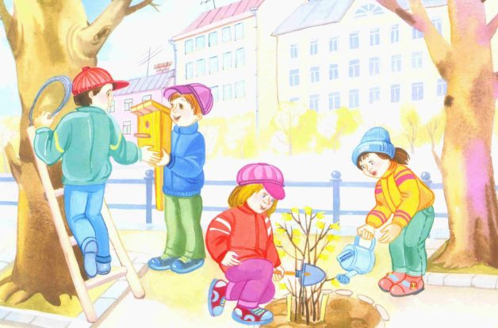
Припев

